Slide 1

علاقات الزوايا و المستقيمات
@amal almazroai

Slide 2
التاريخ
عندما تختار طريقك في الحياة لا تغيره بمجرد الفشل بل حاول أن تنتصر عليها بقوة إرادتك و المواصلة في طريقك نحو النجاح
و تذكر أن أول مفتاح للنجاح هو الفشل
اليوم
الحصه
@amal almazroai

Slide 3
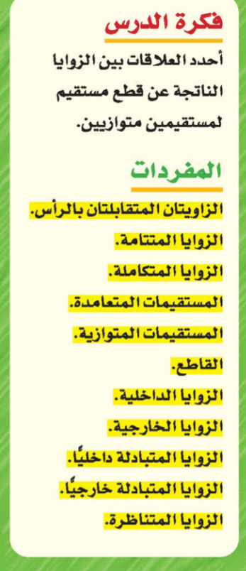
@amal almazroai

Slide 4
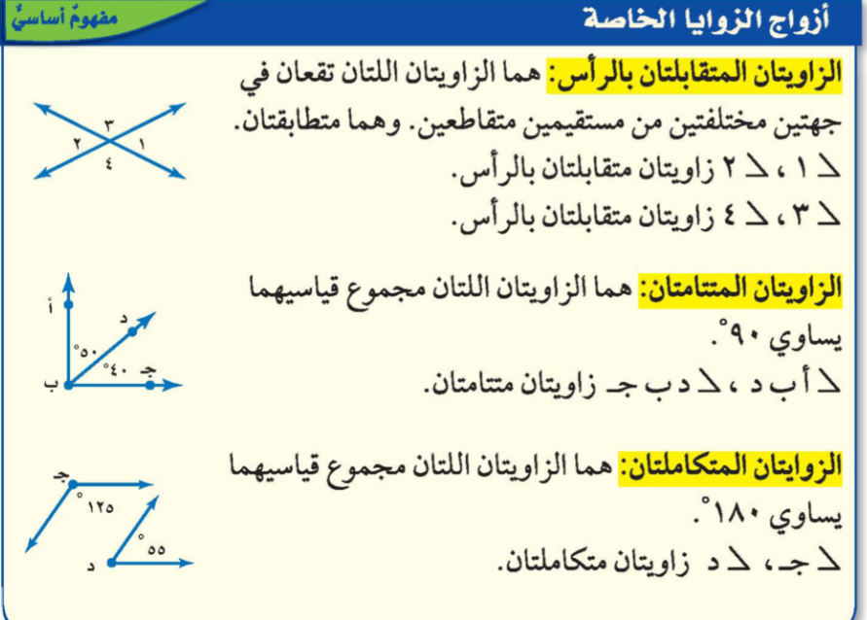

Slide 5
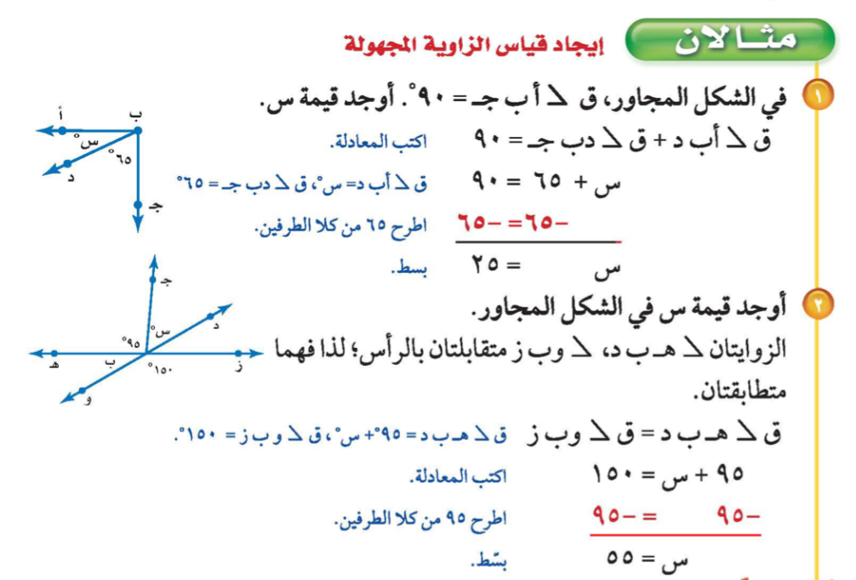

Slide 6
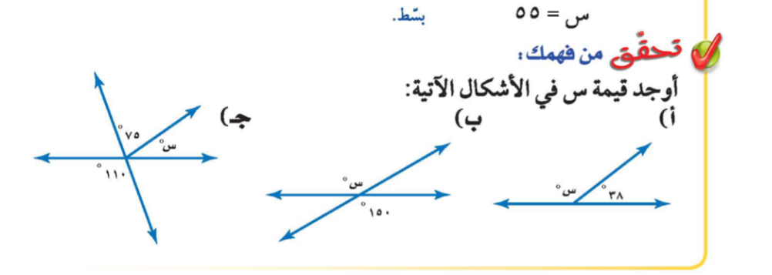
@amal almazroai

Slide 9
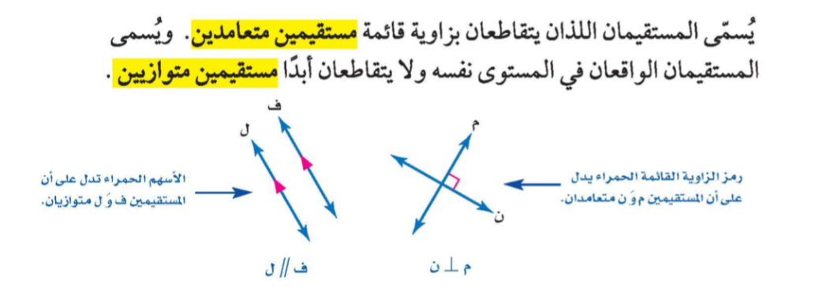

Slide 10
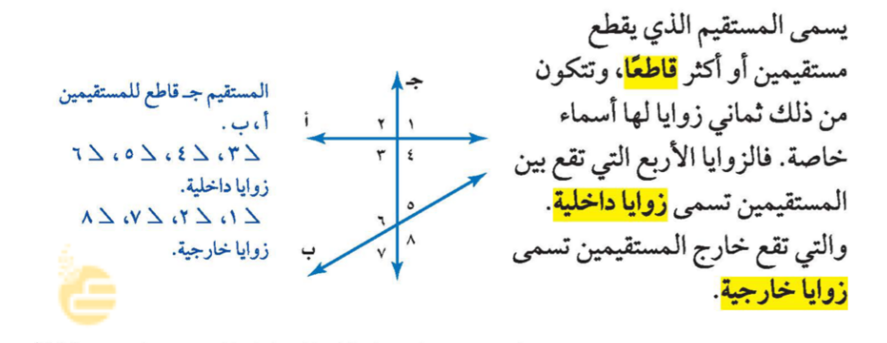

Slide 11
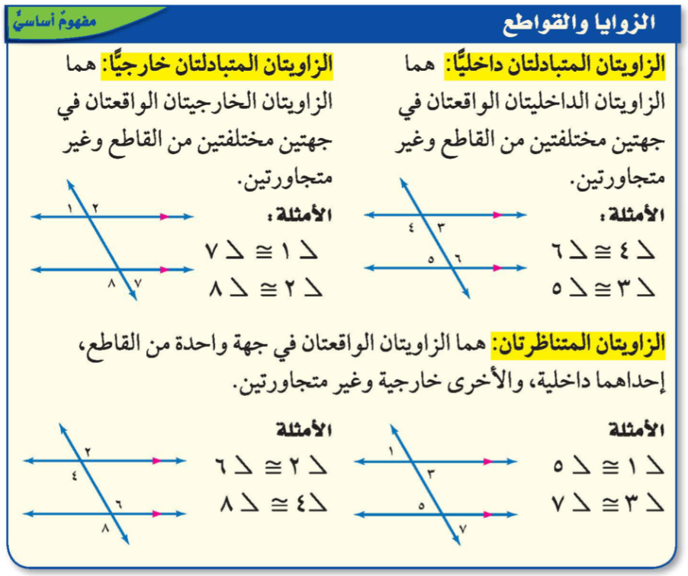
@amal almazroai

Slide 12
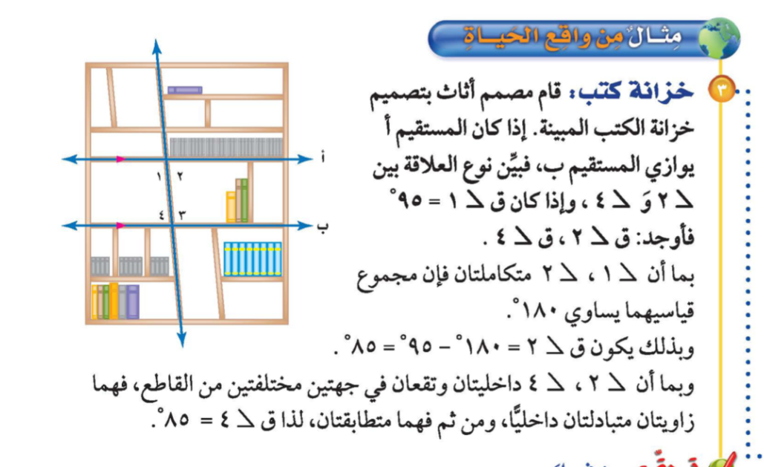

Slide 13
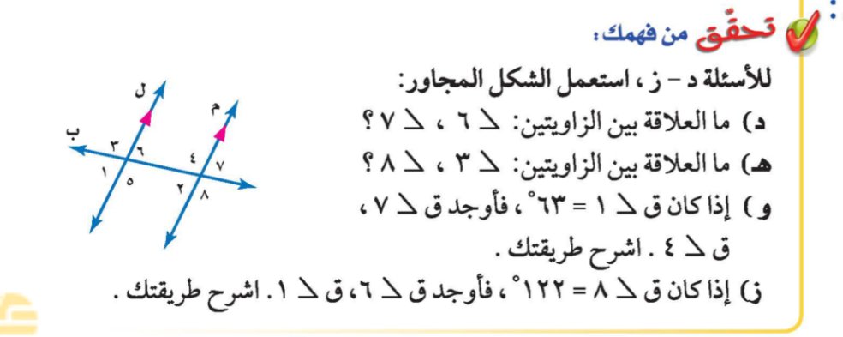
@amal almazroai

Slide 14
@amal almazroai

Slide 16
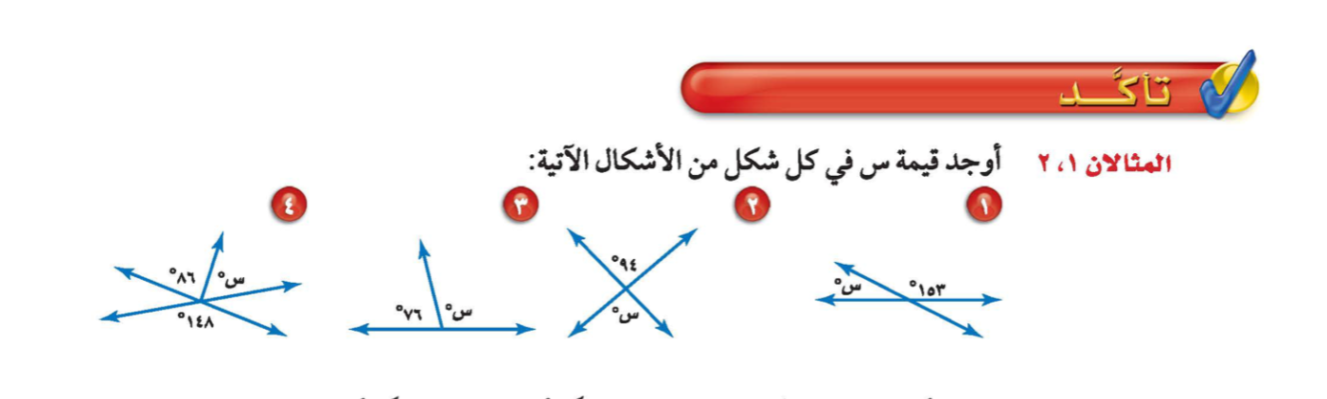
@amal almazroai

Slide 20
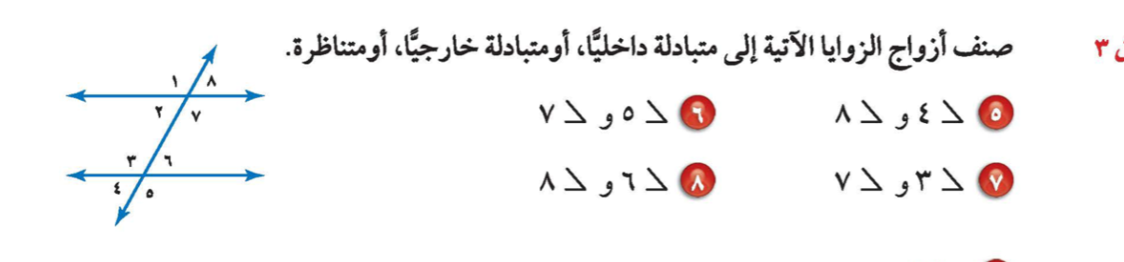

Slide 21
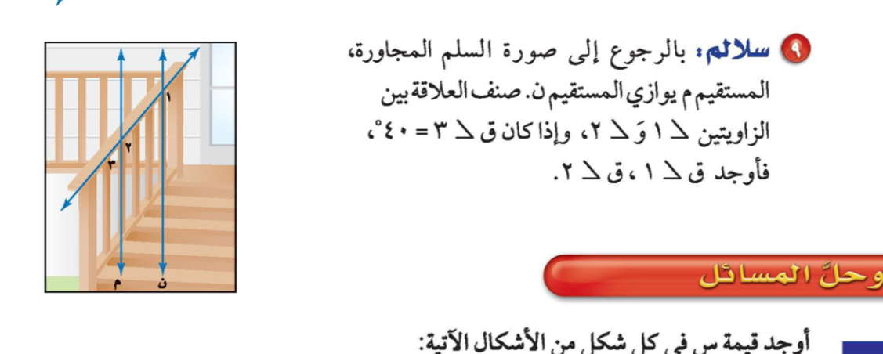

Slide 22
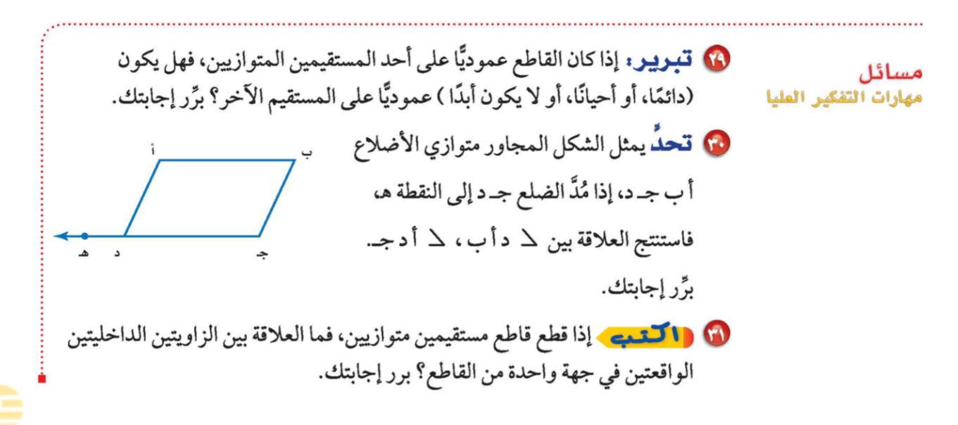

Slide 23
ماذا تعلمت ؟
@amal almazroai

Slide 24
الواجب
@amal almazroai

